Slide 1
臺灣動物介紹
資料蒐集：蔡昕澄

Slide 2
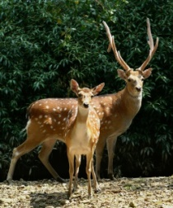
梅花鹿
形態：
毛色為褐色至紅棕色，背部和體側佈滿7-8排白色的斑點
食性： 草食。本園餵食粒狀飼料、苜蓿草粒、青牧草、地瓜葉、維生素E、益肥王、乾草、礦鹽

Slide 3
資料來源：http://newweb.zoo.gov.tw/Pager/Show/ZooData_Index_Show.aspx?Animal_ID=15

